Slide 1
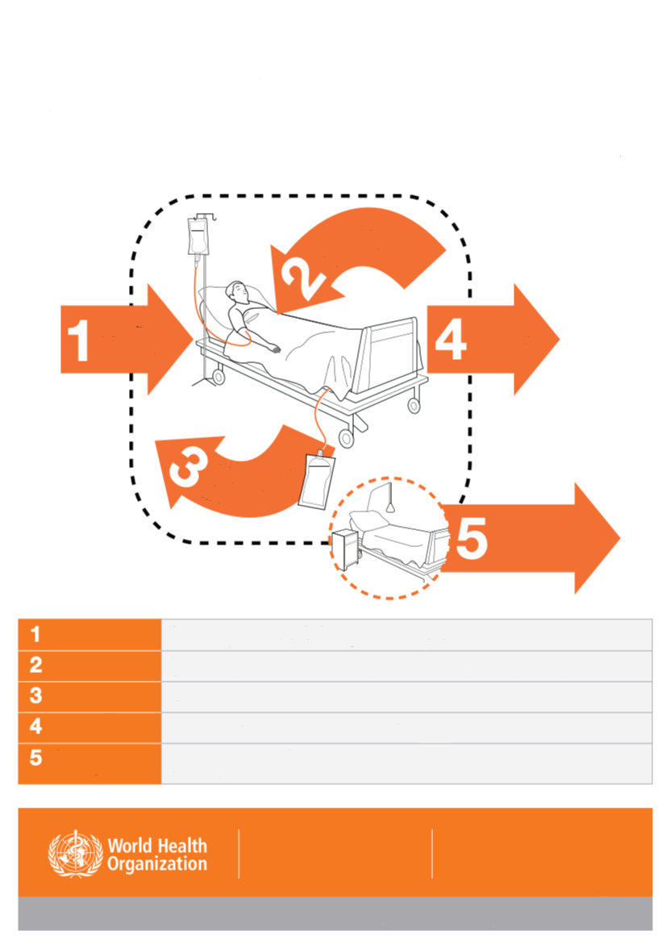
Cele 5 momente importante
pentru igiena mâinilor
ÎNAINTE DE
PROCEDURILE
ASEPTICE
ÎNAINTE DE A INTRA ÎN CONTACT CU
PACIENTUL
DUPĂ CONTACTUL CU PACIENTUL
DUPĂ EXPUNEREA LA FLUIDE CORPORALE
DUPĂ ATINGEREA OBIECTELOR DIN
APROPIEREA PACIENTULUI
1
ÎNAINTE DE CONTACTUL CU PACIENTUL
CÂND? Înainte de contactul cu pacientul.
DE CE? Pentru a proteja pacientul de germeni patogeni aflați pe mâinile tale.
2
ÎNAINTE DE ÎNDEPLINIREA PROCEDURILOR ASEPTICE
CÂND? Înainte de efectuarea unor proceduri aseptice.
DE CE? Pentru a proteja pacientul de contaminarea cu germeni patogeni.
3
DUPĂ EXPUNEREA LA FLUIDE CORPORALE
CÂND? Imediat după expunerea la fluide corporale (și după îndepărtarea mănușilor).
DE CE? Pentru a te proteja pe tine și mediul înconjurător de germenii patogeni.
4
DUPĂ CONTACTUL CU PACIENTUL
CÂND? După contactul cu pacientul, sau cu obiectele din preajmă, înainte de părasirea locului unde se oferă îngrijirile acestuia.
DE CE? Pentru a te proteja pe tine însuți și mediul de germenii patogeni ai pacientului.
5
DUPĂ ATINGERI ÎN
JURUL UNUI PACIENT
CÂND? După atingerea oricărui obiect sau mobilierului din preajma pacientului, chiar dacă nu ai atins pacientul.
DE CE? Pentru a te proteja pe tine și mediul, de germenii patogeni ai pacientului.
Material realizat în cadrul subprogramului de evaluare şi promovare a sănătăţii şi educaţie pentru sănătate al Ministerului Sănătății - pentru distribuție gratuită
SALVAȚI VIEȚI!
Spălați-vă frecvent mâinile!

